Slide 1
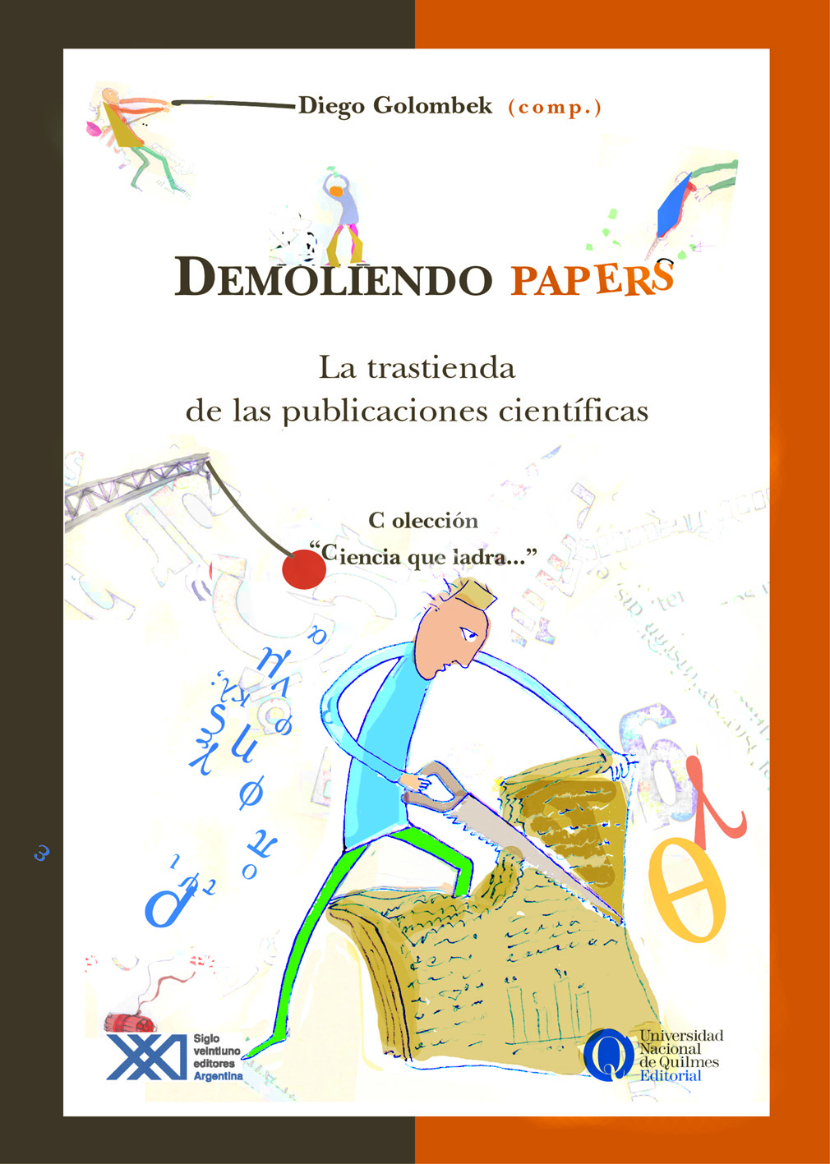
(hoy paso el tiempo)
DEMOLIENDO PAPERS
La trastienda de las publicaciones científicas
Diego Golombek
UNQ / CONICET
dgolombek@unq.edu.ar

Slide 2
CRONOGRAMA EXISTENCIAL (Y LACANIANO)
Programa
1. Historia de las publicaciones científicas
2. El concepto de "paper"
3. Anatomía de un paper científico
4. Biografía de un paper científico
5. Evaluación de publicaciones
6. Índice de impacto
7. Índice h
8. Bases de datos bibliométricas
9. Redacción de publicaciones científicas
10. La disertación en ciencias exactas y naturales
11. Introducción al sistema científico argentino

Slide 3
CRONOGRAMA EXISTENCIAL (Y LACANIANO)
4/11 Aula 44 | ¿De qué hablamos cuando hablamos de papers? Partes del trabajo; Revistas; Índices de impacto | DG
5/11 Aula 44 | Búsquedas bibliográficas - Bases de datos Data visualization | Invitada: Brenda Just
6/11 Aula 44 | Cómo truchar consistentemente Open access y repositorios Divulgación y periodismo científico La ciencia de las ideas | DG
7/11 Aula 44 | Las sobras (1) Presentaciones papers: Grupo 1 Grupo 2 Grupo 3 Grupo 4
8/11 Aula 44 | Las sobras (2) Presentaciones papers: Grupo 5 Grupo 6 Grupo 7 Grupo 8
13/11 Aula 44 | Presentación de trabajos finales 1
14/11 Aula 7 | Presentaciones trabajos finales 2

Slide 4
7/11 Aula 44 | Grupo 1: How to write consistently boring scientific literature The art of writing science Where should I send it Grupo 2 Why Most Published Research Findings Are False An agenda of purely confirmative research Do Pressures to Publish Increase Scientists’ Bias? Grupo 3 Copied citations create renowned papers? Paper trail reveals references go unread by citing authors Do altmetrics correlate with the quality of papers? Grupo 4 We can shift academic culture through publishing choices Fairness in scientific publishing Scientific Publishing in the Digital Age

Slide 5
8/11 Aula 22 | Grupo 5 Who gets acknowledged Credit where credit is due? Authorship and contribution disclosures Evidence from peer review that women are held to higher standards Grupo 6 Classical peer review: an empty gun How to Make Scientists Into Better Peer Reviewers Open to influence Grupo 7 It’s not the size that matters HOW TO REVIEW A PAPER The art of writing science Grupo 8 A standardized citation metrics author database Hundreds of extreme self-citing scientists Science faculty’s subtle gender biases favor male students

Slide 6
LA MALDITA EVALUACIÓN
Preparación y presentación de papers
Trabajo final:
Paper con toda la explicación formal
Referato de un trabajo publicado
Biografía de un paper (del manuscrito a la publicación)
Trabajo bibliométrico
Trabajo para Annals of Improbable Research

Slide 7
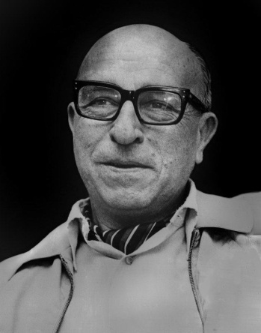
DE QUÉ HABLAMOS CUANDO HABLAMOS DE SISTEMA CIENTÍFICO
Modelo anglosajón
Modelo francés
Modelo argentino
Los actores principales:
Investigadores
Universidades
Institutos
Organismos de gestión
Empresas
Organismos de control
El triángulo de Sábato:
Estado (como diseñador y ejecutor de la política)
Infraestructura científico-tecnológica (como sector de oferta de tecnología)
Sector productivo (como demandante de tecnología),

Slide 8
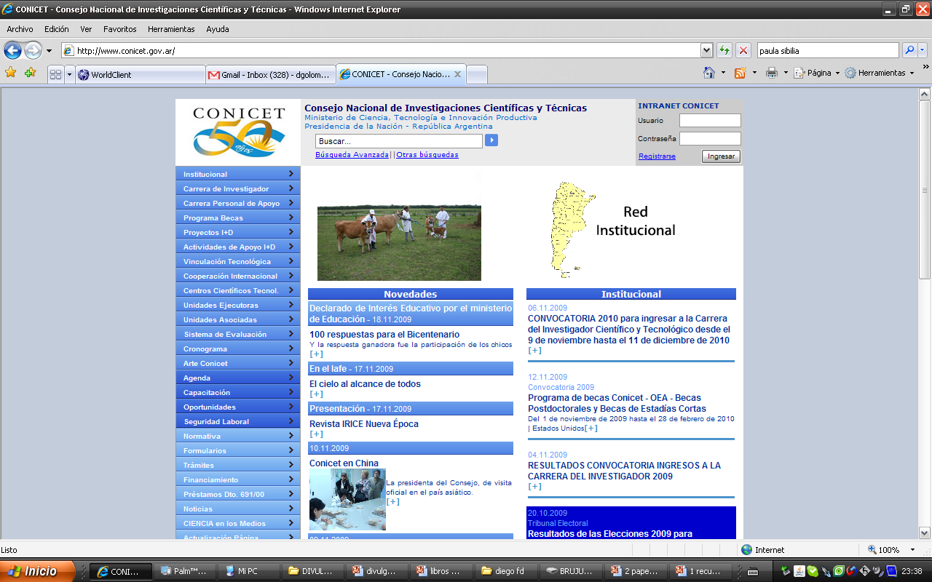
ACTORES PRINCIPALES: CONICET

Slide 9
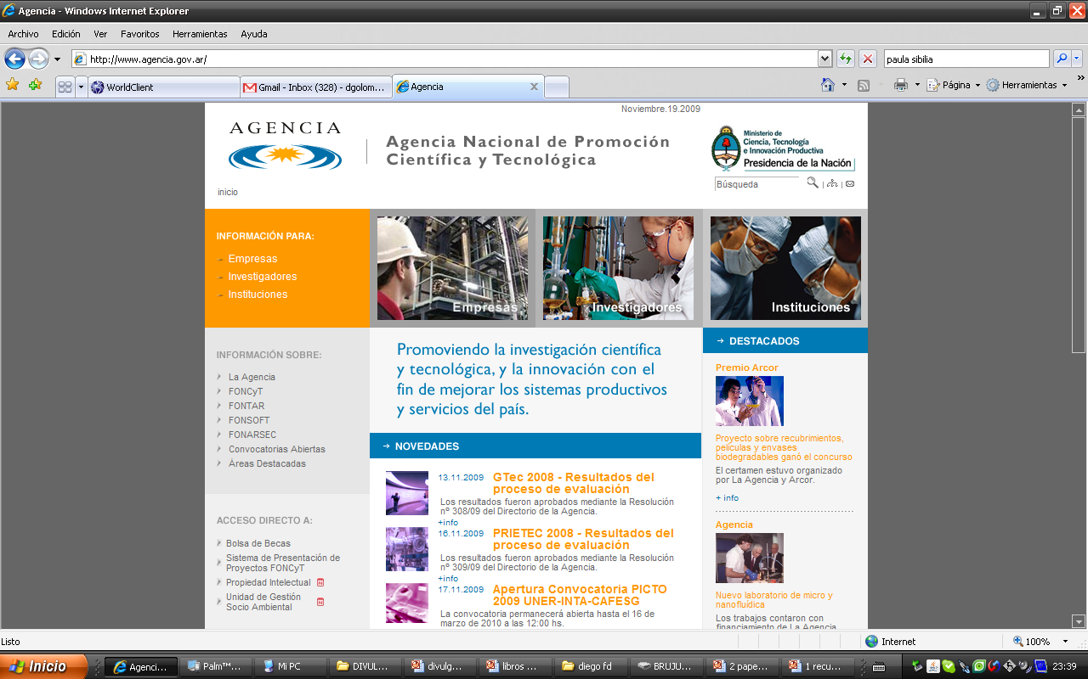
ACTORES PRINCIPALES: AGENCIA

Slide 10
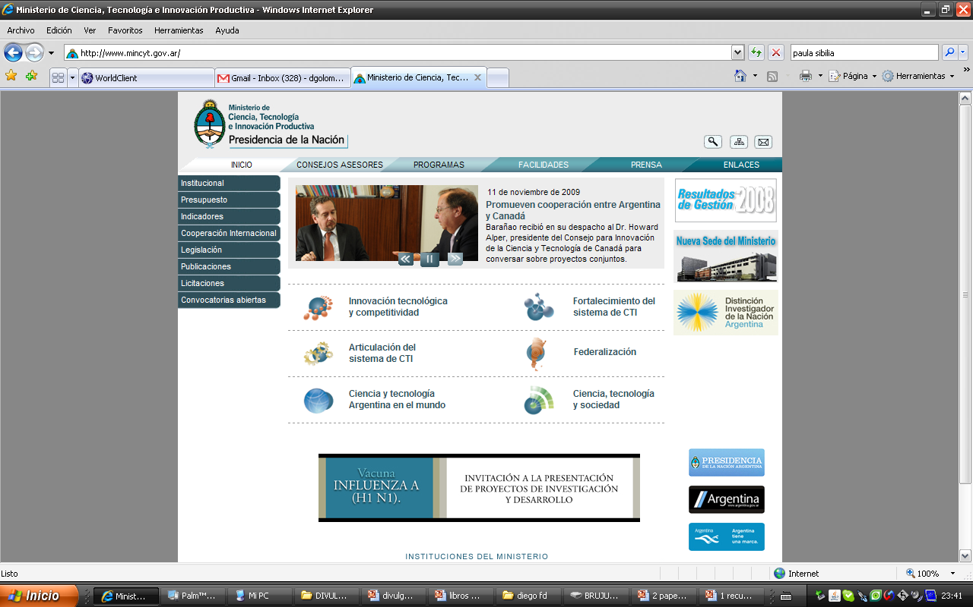
ACTORES PRINCIPALES: MINCyT SECyT

Slide 11
OTROS ACTORES
Ministerios y Agencias provinciales
Universidades
Institutos independientes
Hospitales
Universidades
Empresas

Slide 12
LA CARRERA DE LA CIENCIA
Carreras universitarias
Becas
Eligiendo un laboratorio
MSc, PhD
Posdoc
Carrera de investigador
Carrera de técnico
Papers
Informes
Papers
Asesorías
Papers
Patentes
Dirección de RRHH
Papers

Slide 13
(hoy paso el tiempo)
DEMOLIENDO PAPERS

Slide 14
Pero ahora volvamos al bando de los científicos…
… y a sus papers
Tipos de trabajos
Anatomía de un paper
Pasos en la publicación de un paper
Impacto de los papers
Publicar y castigar
Bizarrología

Slide 15
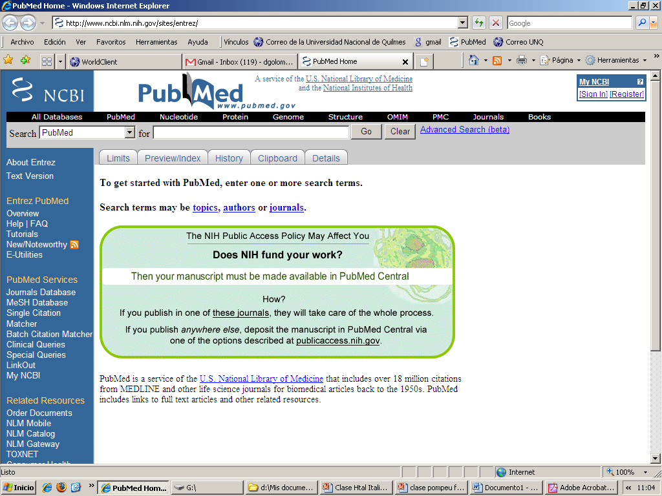
El juego de las búsquedas
PubMed
Scopus
LibSci
SCielo
PLoS
CAICyT

Slide 16
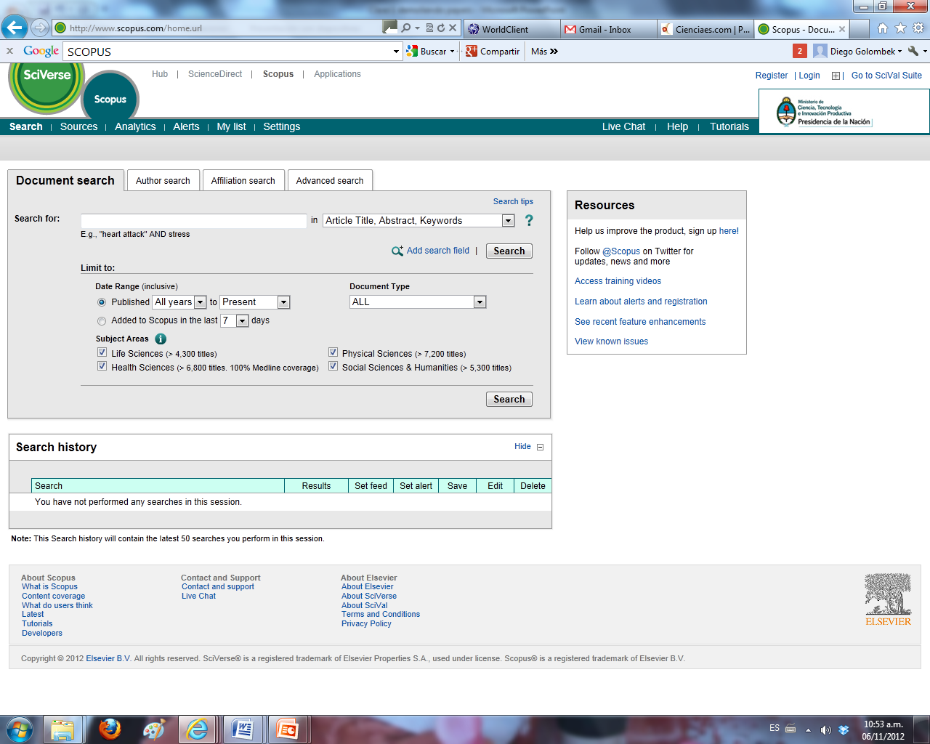

Slide 17
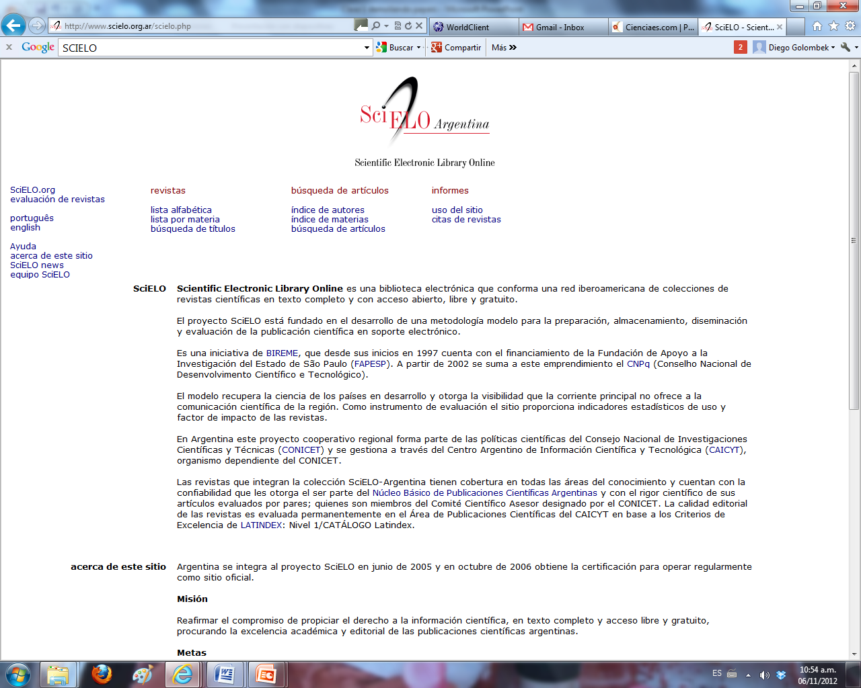

Slide 18
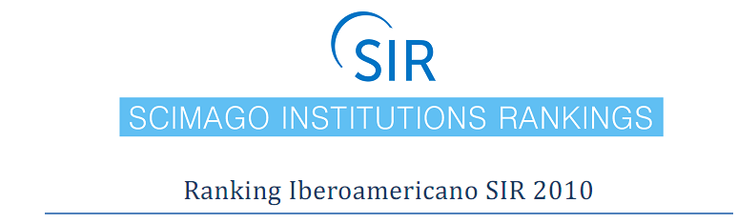
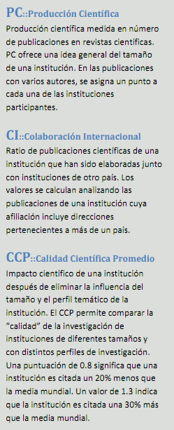
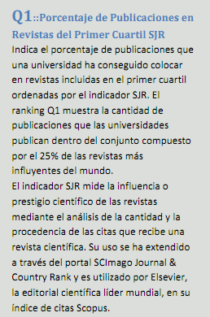

Slide 19
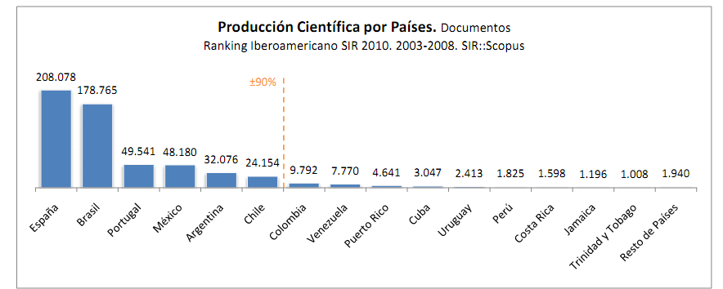

Slide 20
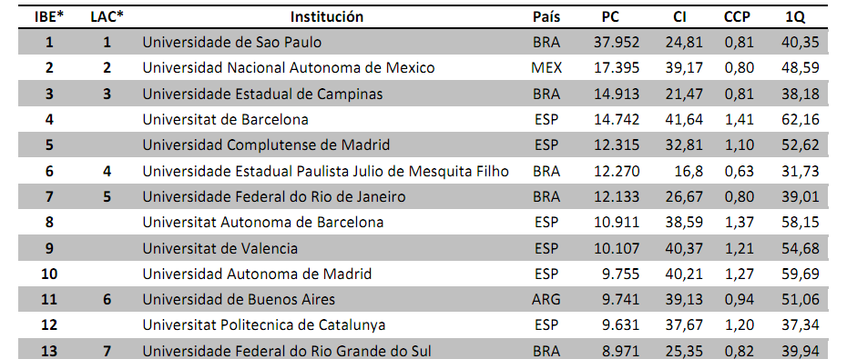

Slide 21
Tipos de trabajo
Papers completos (full-papers)
Comunicaciones cortas
Reviews
Meta-análisis
Comentarios
Editoriales
Cartas al editor

Slide 22
ERRATAS
Be aware that every scientific paper contains serious errors. If your errors are not caught before publication, you'll eventually have to write an erratum to the paper explaining (a) how and why you messed up and (b) that even though your experimental results are now totally different, your conclusions need not be changed. Errata can be good for your career. They are easy to write, and the convention is to reference them as if they were real papers, leading the casual reader--and perhaps also the Science Citation Index--to think that you've published more papers than you really have (Schulman et al. 1994).

Slide 23
Anatomía de un paper
LAS CUATRO PREGUNTAS BÁSICAS
¿Por qué?
¿Cómo?
¿Qué?
¿Y con eso qué?
LAS CUATRO PREGUNTAS BÁSICAS
Introducción
Materiales y métodos
Resultados
Discusión

Slide 24
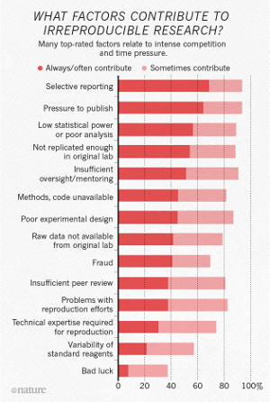
REPRODUCIBILIDAD

Slide 25
Anatomía de un paper
Secciones
Título
Dirección
Autores
Autor Correspondiente
Resumen
Palabras clave
Introducción
M&M
Resultados
Discusión
Conclusiones
Acknowledgments
Bibliografía
Figuras y Tablas

Slide 26

Sagi, I., & Yechiam, E. (2008). Amusing titles in scientific journals and article citation. Journal of Information Science, 34, 680–687. doi:10.1177/0165551507086261
Subotić, S., & Mukherjee, B. (2014). Short and amusing: The relationship between title characteristics, downloads, and citations in psychology articles. Journal of Information Science, 40, 115–124.
A few examples of titles rated as highly amusing included “How extraverted is honey.bunny77@hotmail.de? Inferring personality from e-mail addresses” and “Taking a new look at looking at nothing,” while the title “Cognitive control, hierarchy, and the rostro–caudal organization of the frontal lobes” received a very low amusement score.
The results of this study showed that a title’s amusement rating was slightly correlated with a higher download rate, but in contrast to the previous experiment, there was no association with the number of citations received. There was, however, an interesting relationship among title length, citations, and journal impact score: “Our findings fully support the notion that journal impact plays the key role here, as it seems that shorter title articles tend to get more citations since they are published more often in higher impact journals and articles from higher impact journals tend to receive more citations.”

Slide 27
Annals of Improbable Research, Vol. 2, No. 5, pg. 8.
How to Write a Scientific Paper
E. Robert Schulman
Charlottesville, Virginia
Abstract
We (meaning I) present observations on the scientific publishing process which (meaning that) are important and timely in that unless I have more published papers soon, I will never get another job. These observations are consistent with the theory that it is difficult to do good science, write good scientific papers, and have enough publications to get future jobs.
The real purpose of introductions, of course, is to cite your own work (e.g., Schulman et al. 1993a), the work of your advisor (e.g., Bregman, Schulman, & Tomisaka 1995), the work of your spouse (e.g., Cox, Schulman, & Bregman 1993), the work of a friend from college (e.g., Taylor, Morris, & Schulman 1993), or even the work of someone you've never met, as long as your name happens to be on the paper (e.g., Richmond et al. 1994). Note that these citations should not be limited to refereed journal articles (e.g., Collura et al. 1994), but should also include conference proceedings (e.g., Schulman et al. 1993b), and other published or unpublished work (e.g., Schulman 1990).

Slide 28
CONCLUSIONES
The conclusion section is very easy to write: all you have to do is to take your abstract and change the tense from present to past. It's considered good form to mention at least one relevant theory only in the abstract and conclusion. By doing this, you don't have to say why your experiment does (or does not) agree with the theory, you merely have to state that it does (or does not).

Slide 29
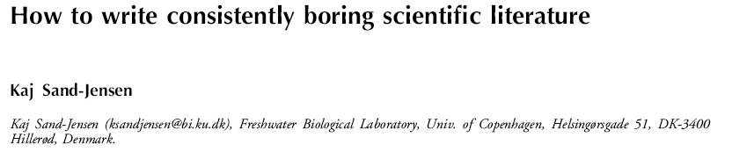
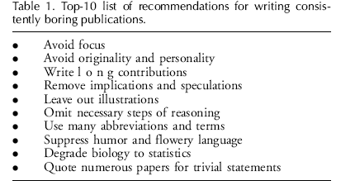

Slide 30
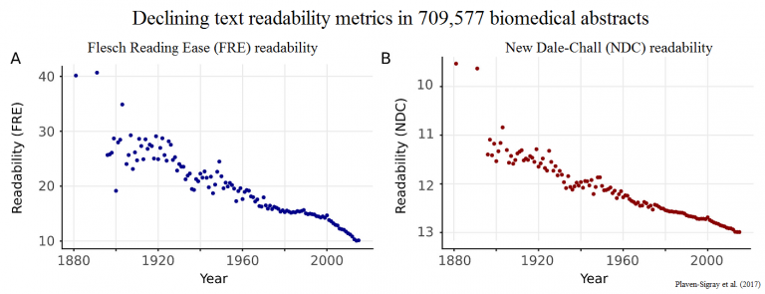
CADA VEZ SE LEE PEOR

Slide 31
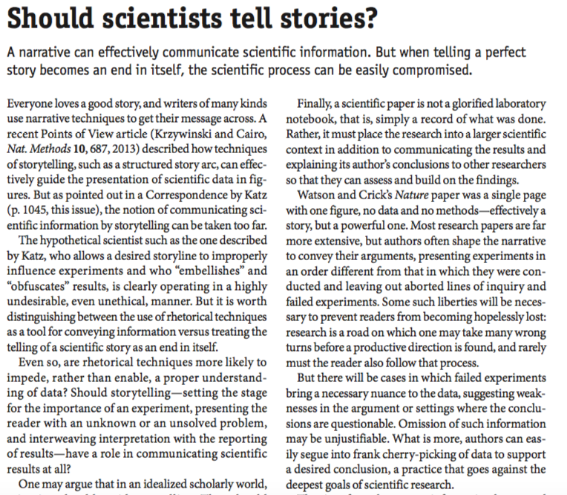

Slide 32
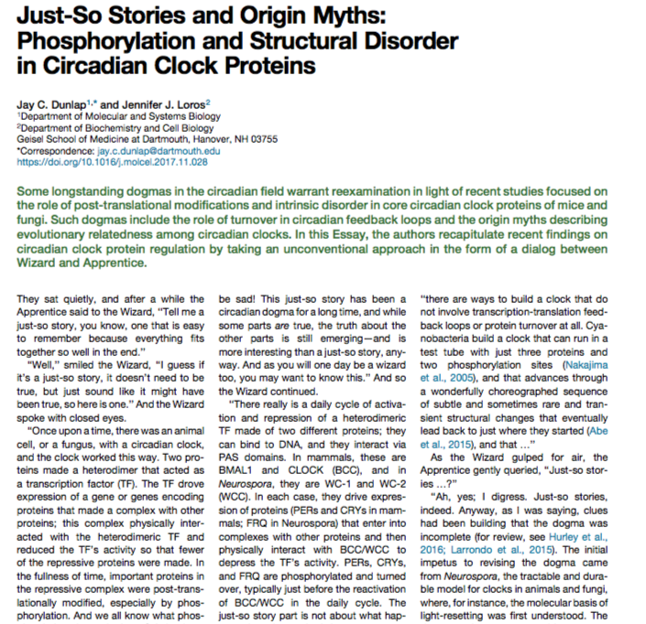

Slide 33
Pasos en la publicación
1. Decidir si está el paper (completo, corto, en partes, etc.)
2. Decidir la revista
3. Seguir al pie las instrucciones
4. A veces, consultar con el editor o enviar proyecto de paper
5. Enviar paper (online o papel)
6. Prender velas y rezar a san Publicatium
7. Esperar
8. Esperar
9. Quejarse por no tener respuesta
10. Recibir respuesta
11. Deprimirse
12. Pelearse con editor y referee
13. Enviar nueva versión
14. Volver a punto 10
15. Si logra salir del loop, festejar o volver al punto 1

Slide 34
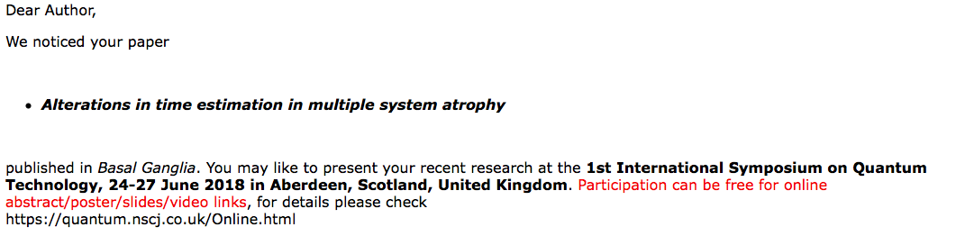
CIUDADO CON LOS PREDADORES

Slide 35
Posibles respuestas
Aceptar sin más el artículo para su publicación: casi nunca (pero casi nunca) sucede.
Aceptar con correcciones menores: cuando esto ocurre, los investigadores que enviaron el trabajo comienzan a festejar. Los revisores han encontrado al trabajo interesante y adecuado, y sólo proponen cambios de forma, de redacción o de presentación de los datos.
Proponer correcciones mayores: aquí la cosa se pone más peliaguda. Estas "correcciones mayores" pueden ser relativamente leves, como revisar el análisis estadístico, hasta repetir experimentos enteros o agregar nuevos, que a veces pueden no estar al alcance del investigador.
Rechazar: opinan que el paper no alcanza los estándares requeridos por esa revista.

Slide 36
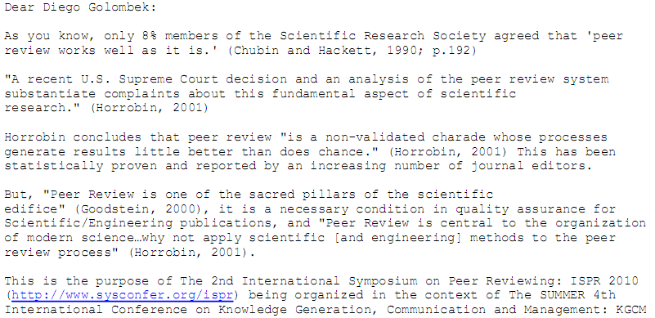
El referato al banquillo

Slide 37
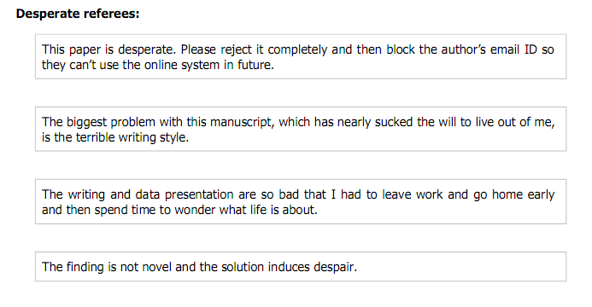
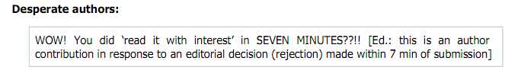
El referato da para todo (1)

Slide 38
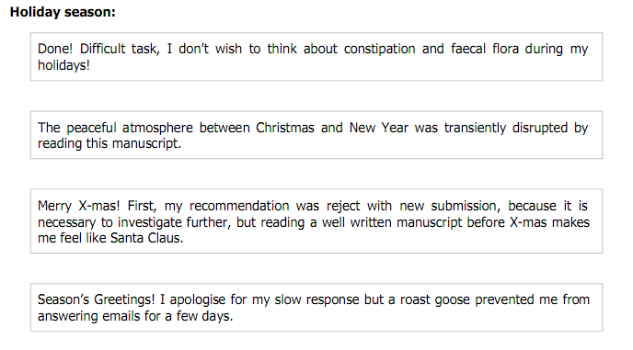
El referato da para todo (2)

Slide 39
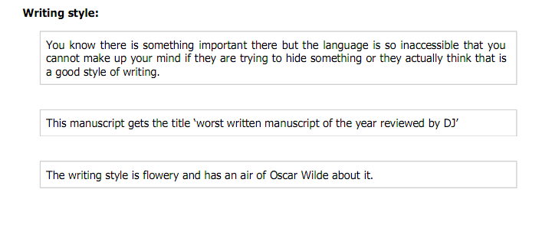
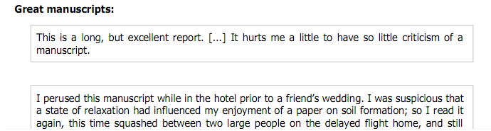
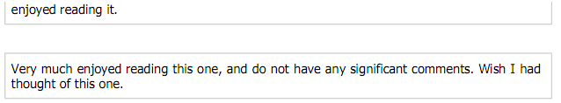
El referato da para todo (3)

Slide 40
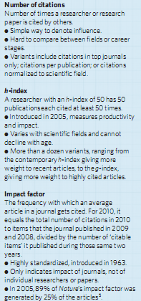
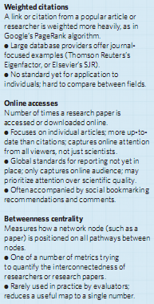
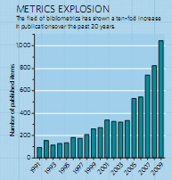
Medir la ciencia

Slide 41
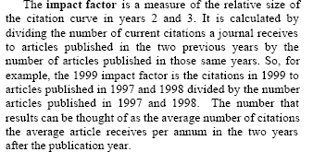
Impacto de los papers

Slide 42
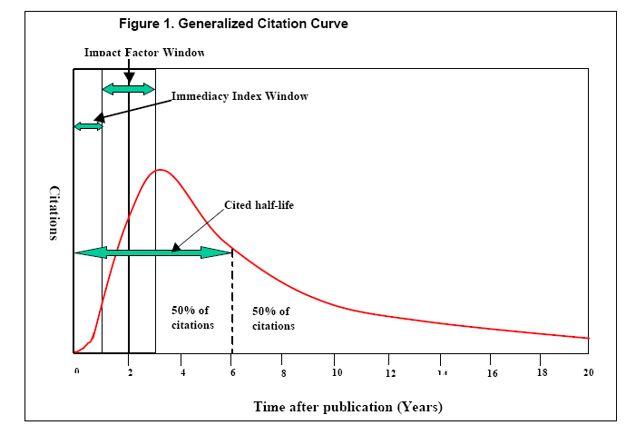
Impacto, inmediatez y vida media de los papers

Slide 43
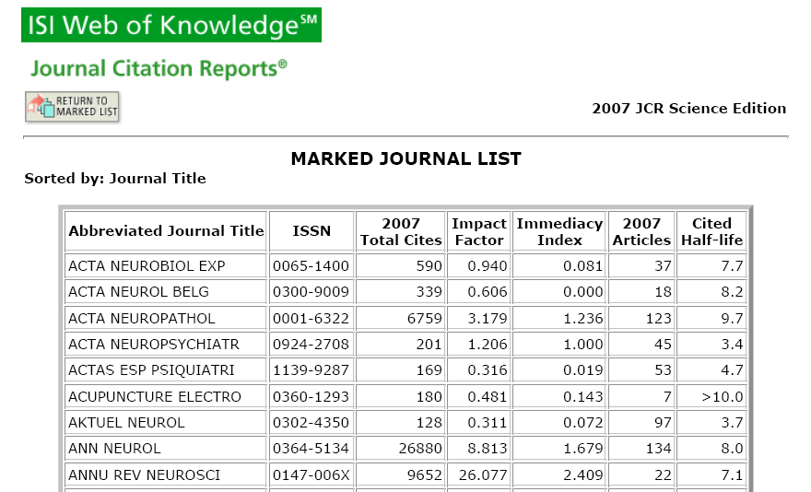

Slide 44
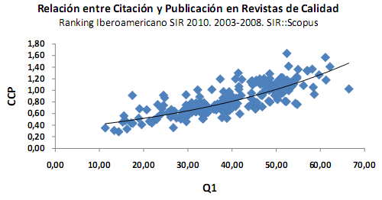
El círculo (¿virtuoso?)

Slide 45
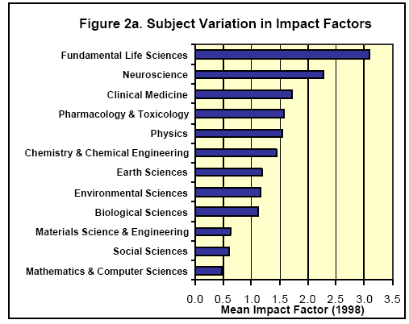
Diferencias entre disciplinas

Slide 46
Diferencias entre disciplinas: el índice Popescu
ID | JRK | JIF | JOURNAL TITLE | DISCIPLINE
1 | 0.37 | 0.80 | A VAN LEEUW J MICROB | Microbiol
2 | 0.97 | 1.42 | AAPG BULL | Petrol
3 | 0.59 | 1.07 | AAPS PHARMSCI | Pharm
4 | 0.48 | 0.72 | ABDOM IMAGING | Radiol
5 | 0.20 | 0.17 | ABH MATH SEM HAMBURG | Math
6 | 0.97 | 5.22 | ABSTR PAP AM CHEM S | Chem
7 | 0.78 | 1.29 | ACAD EMERG MED | CritCare
8 | 1.00 | 1.07 | ACAD MED | Educ
9 | 0.57 | 0.85 | ACAD RADIOL | Radiol
10 | 0.16 | 0.12 | ACAROLOGIA | Insect
11 | 0.99 | 9.33 | ACCOUNTS CHEM RES | Chem
12 | 0.74 | 0.88 | ACCREDIT QUAL ASSUR | Instrum
13 | 0.33 | 0.33 | ACH-MODELS CHEM | Chem
14 | 0.78 | 0.41 | ACI MATER J | Build
15 | 0.67 | 0.37 | ACI STRUCT J | Build
16 | 0.80 | 0.78 | ACM COMPUT SURV | ComputTheor
17 | 0.22 | 0.20 | ACM SIGPLAN NOTICES | Soft

Slide 47
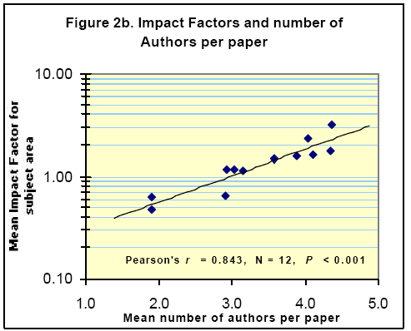
Diferencias por autorías

Slide 48
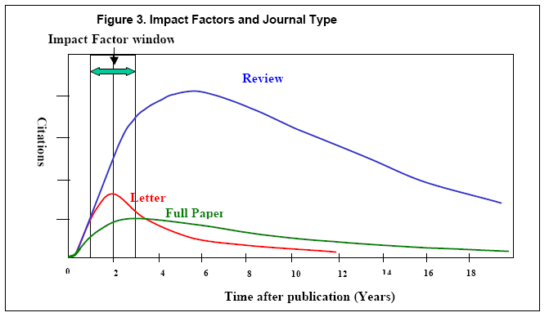
Diferencias por tipo de paper

Slide 49
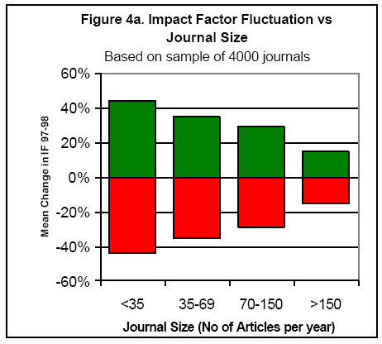
Diferencias por tipo de revista

Slide 50
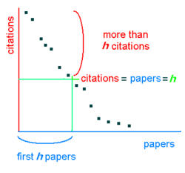
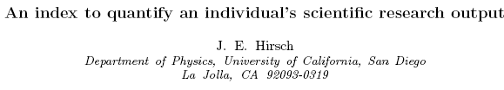
El último grito de la bibliometría: el índice h
Un científico tiene índice h si el h de sus Np trabajos recibe al menos h citas cada uno, y los otros (Np - h) trabajos tienen como máximo h citas cada uno.

Slide 52


Slide 53
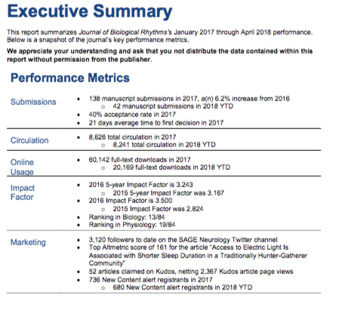

Slide 54
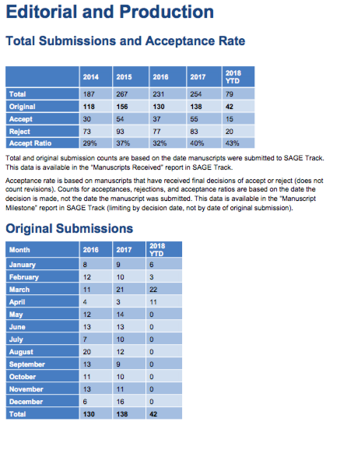

Slide 55
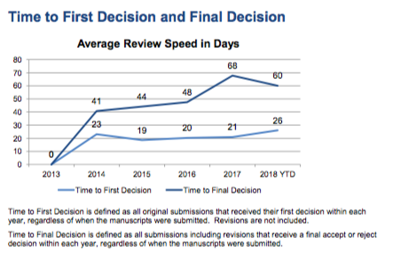

Slide 56
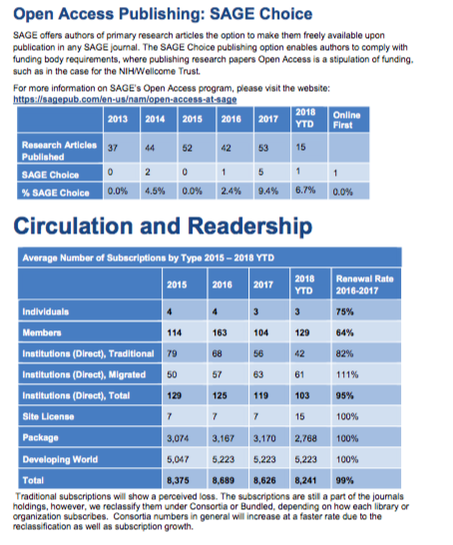

Slide 57
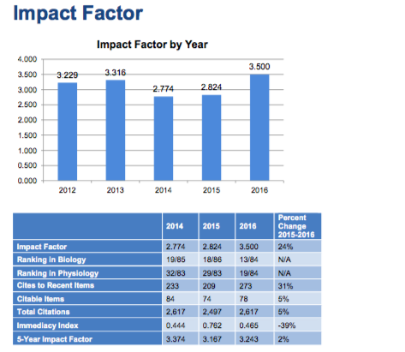

Slide 58
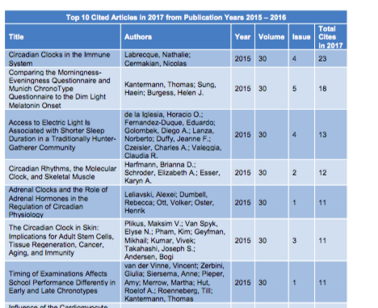

Slide 59




La ciencia para todos (los que puedan pagar la publicación)
What is Open Access?
Open Access (OA) is free, immediate, permanent online access to the full text of research articles for anyone, webwide.
There are two roads to OA:
(1) the "golden road" of OA journal-publishing , where journals provide OA to their articles (either by charging the author-institution for refereeing/publishing outgoing articles instead of charging the user-institution for accessing incoming articles, or by simply making their online edition free for all);
(2) the "green road" of OA self-archiving, where authors provide OA to their own published articles, by making their own eprints free for all.

Slide 60
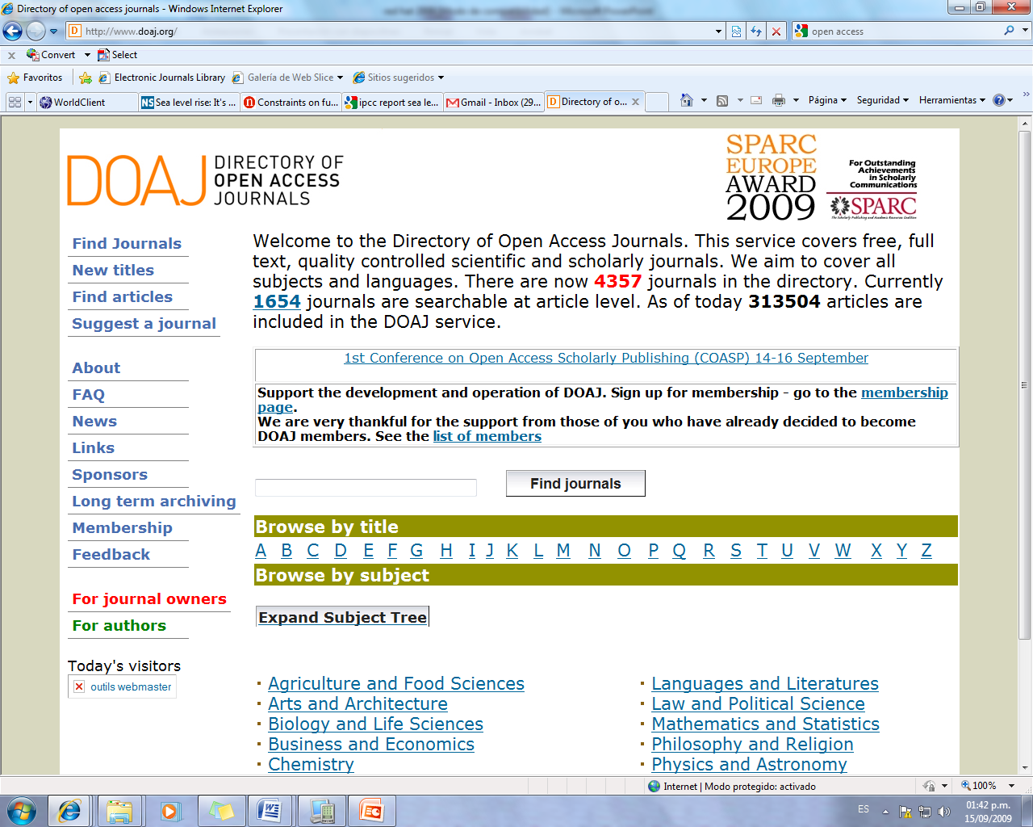

Slide 61
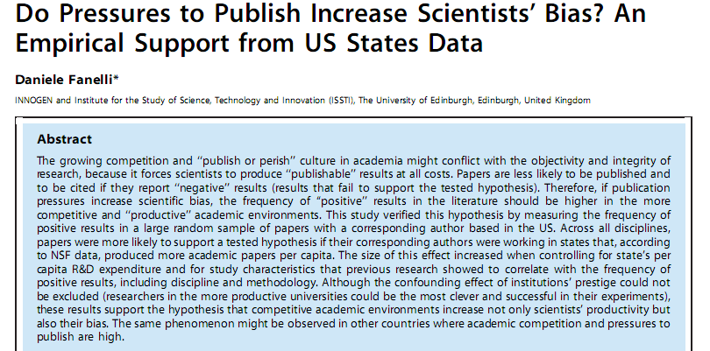
Publicar y castigar
La presión por publicar aumenta los resultados “positivos”

Slide 62
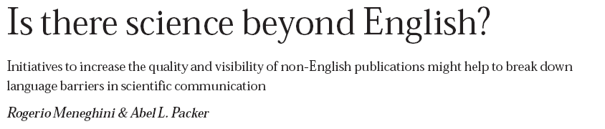
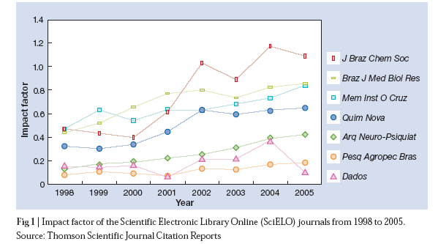
Publicar y castigar

Slide 63


Slide 64


Slide 65


Slide 66
Distribución acumulada 1973-2009
Principales artículos científicos de autores de ALC
Número total de publicaciones:
Science Citation Index
+
Social Science Citation Index
+
Arts & Humanities Citation Index
(1973-2009)
Fuente: Lemarchand (2010)
Notes:
Aquí tenemos la distribución nacional de la publicaciones científicas durante el período 1973 y 2009. Brasil, México, Argentina y Chile son los países más prolíficos.
ENTER ---}

Slide 67

Número de publicaciones científicas en el
Science Citation Index por millón de habitantes
(1973-2009) América Latina y el Caribe
SPIN (http://spin.unesco.org)
Notes:
El siguiente es un video tomado de la plataforma SPIN (que describiré más adelante).
Aquí les mostramos la evolución temporal, entre 1973 y 2009, el número de los principales publicaciones científicas para la región.
ESPERAR que termine el clip y luego decir
Ahora bien, estas cuestiones fundamentales tienen lugar en contextos muy diversos. Contextos sobre los cuales debemos conocer sus realidades de la mejor manera posible.
ENTER ---}

Slide 68
BIZARROLOGÍA
(fraudes, copias y papers maravillosos)

Slide 69




Kamihata H et al. Circulation 2001;104:1046-52
Implantation of bone marrow mononuclear cells into ischemic myocardium enhances collateral perfusion and regional function via side supply of angioblasts, angiogenic ligands, and cytokines
Animal model: rats with acute coronary ligation
Kamihata H et al. Arterioscler Thromb Vasc Biol 2002;22:1804-10
Improvement of collateral perfusion and regional function by implantation of peripheral blood mononuclear cells into ischemic hibernating myocardium
Animal model: pigs with Ameroid-induced progressive coronary occlusion

Slide 70


Copiar es un arte…

Slide 71




Slide 72

NAIL SCIENCE

Slide 73


NAIL SCIENCE

Slide 74




Slide 75


Slide 76



Slide 77



Slide 78


Slide 79


REPERCUSIONES

Slide 80

REPERCUSIONES

Slide 81

REPERCUSIONES

Slide 82


Slide 83


The IgNobel prize

Slide 84

Lo más incomprensible del mundo es que es comprensible.
A. Einstein, Física y realidad

